Slide 1

Trường Đại Học Cần Thơ
Khoa CNTT & TT
Phân tích yêu cầu phần mềm
Mã học phần: CT241- 01
Giảng viên: Trần Văn Hoàng

Slide 2

Thành viên
Nguyễn Quốc Khánh
Huỳnh Hoàng Thơ
Dương Văn Lăng
Lê Nguyên Thức
Lê Minh Luân
Huỳnh Bảo Toàn
Nguyễn Thiện Minh
Trác Mẫn Tiệp
Đoàn Minh Nhựt

Slide 3
HỆ THỐNG QUẢN LÝ THIẾT BỊ NHÚNG
Chủ đề
HỆ THỐNG QUẢN LÝ THIẾT BỊ NHÚNG
1: TÍNH CẤP THIẾT (ĐẶT VẤN ĐỀ)
2: MỤC TIÊU NGHIÊN CỨU
NỘI DUNG
3:PHƯƠNG PHÁP THỰC HIỆN
4: HƯỚNG GIẢI QUYẾT
5: DEMO

Slide 4
HỆ THỐNG QUẢN LÝ THIẾT BỊ NHÚNG
1. ĐẶT VẤN ĐỀ
Quy trình quản lý thiết bị nhúng
Hạn chế phát sinh khi thực hiện

Slide 5
HỆ THỐNG QUẢN LÝ THIẾT BỊ NHÚNG
Quy trình quản lý thiết bị nhúng hiện tại
Cách thực hiện một quản lý thiết bị nhúng có thể thực hiện theo quy trình sau:
Người mượn trực tiếp đến phòng quản lý thiết bị nhúng và đăng ký mượn trực tiếp với người quản lý.
Người quản lý yêu cầu thông tin từ phía người mượn và lập phiếu mượn.
Người quản lý lưu lại thông tin trên sổ mượn hoặc có thể tạo một file excel để lưu.
Sau quá trình mượn, người mượn đến phòng quản lý thiết bị để trả thiết bị.
Người quản lý kiểm tra thiết bị và nhận lại thiết bị.
Người quản lý điều chỉnh lại thông tin trong sổ hoặc file excel.
=> Thực hiện thủ công qua nhiều bước gây nhiều khó khăn

Slide 6
HỆ THỐNG QUẢN LÝ THIẾT BỊ NHÚNG
Một số mặt hạn chế sẽ phát sinh
Tính tiện lợi:
Sẽ phiền phức nếu người mượn đến nơi mà không gặp người quản lý, hoặc không được mượn thiết bị.
Cùng một người, nhưng nếu mượn thiết bị nhiều lần thì phải ghi lại phiếu mượn nhiều lần.
=> Gây tốn thời gian trong quá trình quản lý
Tính nhất quán – an toàn thông tin:
Người quản lý có thể ghi sai thông tin của người mượn, dự án, ... Hoặc quên sửa lại thông tin sau khi kiểm tra thiết bị , nhận lại thiết bị.
Tài liệu có thể bị mất trong quá trình quản lý.
Gặp khó khăn trong quá trình quản lý thêm, sửa, xóa.
Chi phí:
Gây tốn kém chi phí in ấn tài liệu cho hoạt động quản lý.

Slide 7
HỆ THỐNG QUẢN LÝ THIẾT BỊ NHÚNG
2. MỤC TIÊU – PHẠM VI

Slide 8
HỆ THỐNG QUẢN LÝ THIẾT BỊ NHÚNG
2.1 MỤC TIÊU
Tạo một hệ thống kế thừa các chuẩn , quy trình quản lý thiết bị nhúng đã có.
Giúp tiết kiệm chi phí trong công tác quản lý, tiết kiệm thời gian, đơn giản hóa việc quản lý.
Tạo sự thuận tiện trong lưu trữ và truy vấn dữ liệu, hỗ trợ lưu trữ lâu dài, dễ dàng chỉnh sửa, thêm, bớt dữ liệu.
Tạo sự thống nhất dữ liệu tránh sai lệch, và hạn chế các lỗi của người quản lý có thể mắc phải.

Slide 9
HỆ THỐNG QUẢN LÝ THIẾT BỊ NHÚNG
2.2 PHẠM VI
Nội dung
Nghiên cứu ứng dụng cho công tác lưu trữ.
Nghiên cứu ứng dụng cho công tác quản lý.
Thời gian thực hiện
4 tháng kể từ ngày khởi động dự án (tính từ tháng 1).
Không gian
Công ty, tổ chức có nhu cầu nghiên cứu, cho mượn, sử dụng thiết bị nhúng.

Slide 10
HỆ THỐNG QUẢN LÝ THIẾT BỊ NHÚNG
3. PHƯƠNG PHÁP THỰC HIỆN
PHƯƠNG PHÁP
Thiết kế
Thí điểm
Triển khai
Điều tra
Phân tích
Thiết kế trang web quản lý thiết bị nhúng
Thiết kến cơ sở dữ liệu
Thu thập thông tin về quy trình quản lý nhúng
Phân tích yêu cầu từ các thông tin
Kiểm tra và sử dụng thử các tính năng
Triển khai ứng dụng chính thức

Slide 11
HỆ THỐNG QUẢN LÝ THIẾT BỊ NHÚNG
4. HƯỚNG GIẢI QUYẾT
Phân tích yêu cầu và thành lập tài liệu
Thiết kế lưu trữ cơ sở dữ liệu bằng công nghệ MySQL
Thiết kế trang web bằng công nghệ Web
Xây dựng hệ thống và kết nối các thành phần

Slide 12
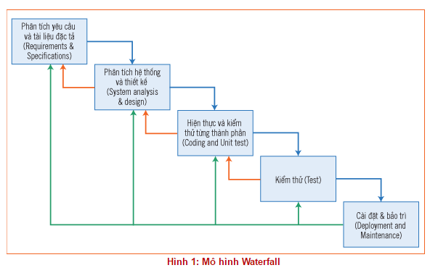



HỆ THỐNG QUẢN LÝ THIẾT BỊ NHÚNG
4.1 Phân tích yêu cầu và thành lập tài liệu
Cần sử dụng mô hình thác nước để xây dụng quy trình phần mềm với các tài liệu phân tích yêu cầu, đặc tả thiết kế.
Edraw Max
Software
Document
Office 2013
start uml

Slide 13
HỆ THỐNG QUẢN LÝ THIẾT BỊ NHÚNG
4.2 Công nghệ lưu trữ cơ sở dữ liệu
Tại sau phải chọn lưu trữ bằng hệ cơ sở dữ liệu ?
Để có thể thực hiện các hoạt động trực tuyến bắt buộc ta phải sử dụng hình thức lưu trữ số hóa.
Dưới hình thức số hóa ta có thể lưu trữ trên file; txt, docx, xlsx, … Tuy nhiên các dạng này đều là hình thức hoạt động trên một máy các lưu trữ thô sơ không thể sử dụng.
Các hệ CSDL cho phép lưu trữ các dữ liệu một cách chính xác rõ ràng và lưu trữ một cách có hệ thống. Đặc biệt nó hỗ trợ lưu trữ được trực tuyến, có thế liên kết chia sẽ.
Ưu điểm CSDL:
- Giảm sự trùng lặp thông tin, đảm bảo nhất quán và toàn vẹn dữ liệu.
- Đảm bảo dữ liệu có thể được truy xuất theo nhiều cách khác nhau.
Nhiều người có thể sử dụng một cơ sở dữ liệu.
Ưu điểm Hệ quản trị CSDL:
Quản lý dữ liệu dư thừa. Đảm bảo tính nhất quán của dữ liệu.
Chia sẻ dữ liệu được nhiều hơn. Đảm bảo tính toàn vẹn cho dữ liệu.

Slide 14
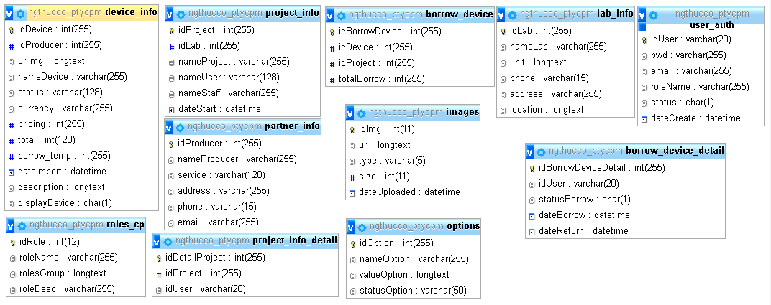
HỆ THỐNG QUẢN LÝ THIẾT BỊ NHÚNG
Thiết kế lưu trữ cơ sở dữ liệu bằng MySQL

Slide 15
HỆ THỐNG QUẢN LÝ THIẾT BỊ NHÚNG
4.3 Công nghệ Web
Lý do sử dụng:
Sử dụng công nghệ web vào các ứng dụng tin học là một xu hướng cho các hệ thống quản lý hiện nay.
Ưu điểm nổi bật đầu tiên của công nghệ web là khả năng tải tự động ứng dụng từ máy chủ.
Ứng dụng công nghệ Web với cơ sở dữ liệu thống nhất trong điều hành quản lý là một hướng đi đúng đắn nhằm từng bước tin học hoá công tác quản lý.
Được sự hỗ trợ từ cộng đồng, có sẵn nhiều Framework.
Sử dụng công nghệ web giúp kế thừa các trang , các hệ quản trị cơ sở dữ liệu từ nhà trường.
Tiện lợi cho việc truy cập mọi lúc, mọi nơi từ nhiều thiết bị và nền tảng khác nhau
Hoạt động trực tuyến.
Với một ứng dụng online cho sinh viên truy cập từ nhiều dạng thiết bị thì web là tốt nhất so với Java, C# hay một ngôn ngữ nào khác.
Web giúp tạo ra một hệ các giao diện và thuật toán giúp giao tiếp giữ người dùng và CSDL.

Slide 16
HỆ THỐNG QUẢN LÝ THIẾT BỊ NHÚNG
4.3 Công nghệ Web
Công nghệ web sử dụng cho sản phẩm gồm:
HTML: Được sử dụng để tạo một trang web, trên một website có thể sẽ chứa nhiều trang và mỗi trang được quy ra là một tài liệu HTML.
CSS: Được sử dụng để tìm và định dạng lại các phần tử được tạo ra bởi các ngôn ngữ đánh dấu (ví dụ như HTML)
JavaScript: Javascript là một ngôn ngữ thông dịch, chương trình nguồn của nó được nhúng hoặc tích hợp vào tập tin HTML. Khi trang web được tải trong trình duyệt hỗ trợ javascript, Trình duyệt sẽ thông dịch và thực hiện các lệnh Javascipt
PHP: ngôn ngữ lập trình kịch bản hay một loại mã lệnh chủ yếu được dùng để phát triển các ứng dụng viết cho máy chủ
FrameWork: Là một thư viện các lớp được xây dựng hoàn chỉnh, bộ khung cho người lập trình thuận lợi trong xây dựng và tùy biến một ứng dụng web

Slide 17
HỆ THỐNG QUẢN LÝ THIẾT BỊ NHÚNG
Xây dựng mô hình cho thiết kế trên web
Để thuận lợi trong lập trình cho trang chấm điểm, chúng tôi đề xuất sử dụng mô hình MVC, và lập trình hướng đối tượng trong thiết kế và xây dựng phần mềm
MVC
Controller
View
Object
Model
Object: chứa các lớp tương ứng trong thiết kết của MySQL và thêm các lớp sinh viên, cố vấn, quản trị, và một lớp hỗ trợ phân quyền. Mỗi lớp trình bày các thuộc tính và hàm get() , set() tương ứng các thuộc tính
Model: Tạo các lớp tương ứng với Object nhưng không chứa thuốc tính, mà chứa các phương thức cho phép thực hiện các công việc trao đổi dữ liệu với MySQL | Controller: Lớp công cụ cho phép liên kết và giao tiếp giữ các lớp khác. Hỗ trợ View kết nối Model và Object. | View: Lớp chứa các giao diện , các hiển thị mà sinh viên và các người dùng khác nhìn thấy và giao tiếp

Slide 18
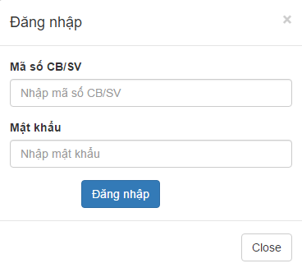
HỆ THỐNG QUẢN LÝ THIẾT BỊ NHÚNG
Giao diện mẫu
Thiết kế các Giao diện:
Giao diện đăng nhập chung
Giao diện cho sinh viên
Giao diện cho cố vấn
Giao diện quản trị cho người quản trị

Slide 19
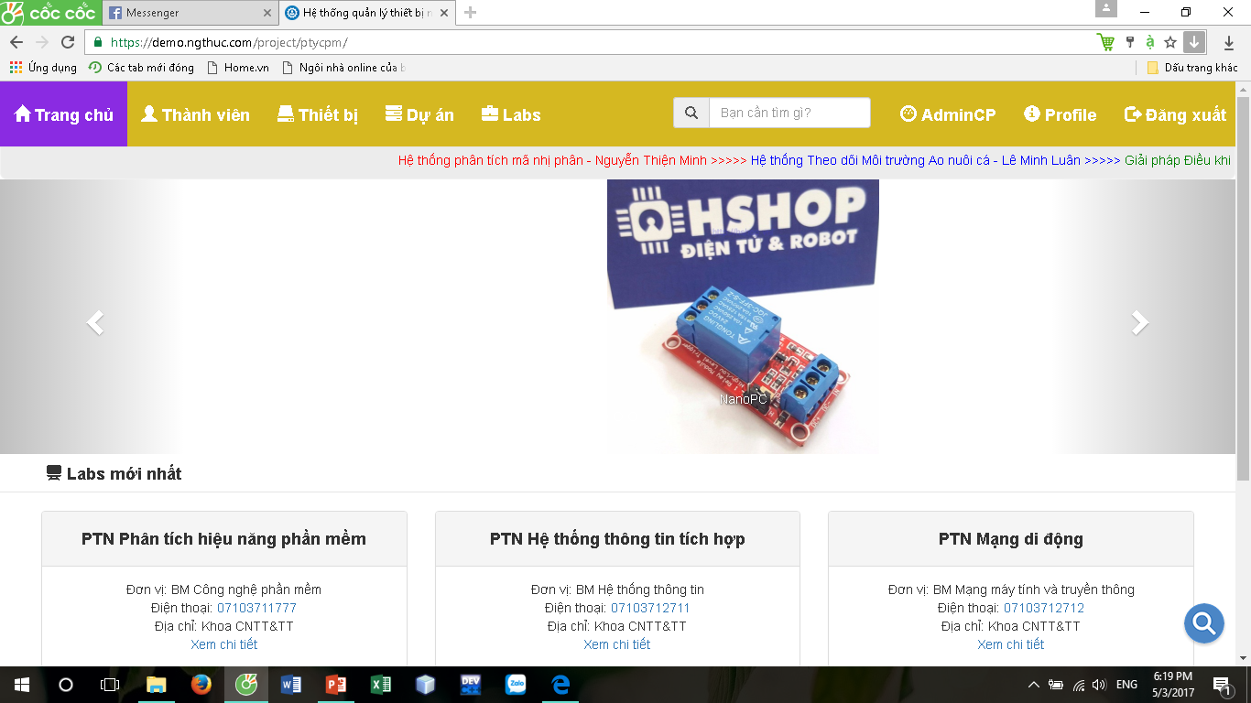
HỆ THỐNG QUẢN LÝ THIẾT BỊ NHÚNG
Giao diện mẫu trên một thiết bị di dộng khi chấm điểm trên một trình duyệt

Slide 20
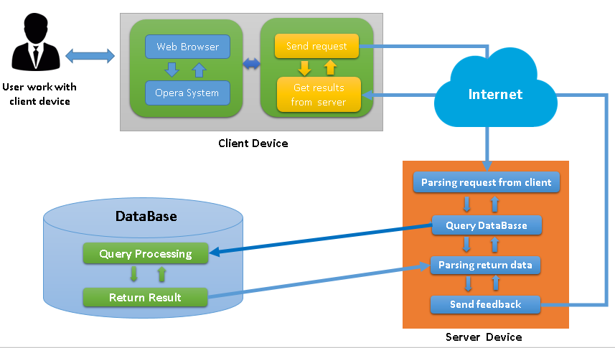
HỆ THỐNG QUẢN LÝ THIẾT BỊ NHÚNG
4.4 Thiết kế mô hình hệ thống cho quy trình quản lý thiết bị nhúng
Sau khi xây dựng hệ thống, ta cần giải quyết vấn đề về mặt liên kết giữa server lưu trữ các trang web để đưa chúng về thiết bị người dùng, chúng tôi đề xuất sử dụng mô hình client – server. Cho phép hỗ trợ nhiều hệ điều hành, nhiều loại thiết bị. Chỉ cần một trình duyệt web trên thiết bị để kết nối và giao tiếp với server.

Slide 21
HỆ THỐNG QUẢN LÝ THIẾT BỊ NHÚNG
5. DỰ KIẾN KẾT QUẢ
Có 5 kết quả đạt được
Kế thừa quy trình cũ.
Tiết kiệm thời gian, thuận lợi về mặt địa lý.
Đảm bảo tiết kiệm chi phí.
Đảm bảo về mặt lưu trữ và truy vấn.

Slide 22
HỆ THỐNG QUẢN LÝ THIẾT BỊ NHÚNG
Xin chân thành cảm ơn tác giả các nguồn tài liệu:
Bộ tài liệu học phần Phân tích yêu cầu phần mềm – thầy Trần Văn Hoàng.
Tài liệu hướng dẫn nghiên cứu khoa học – Nguyễn Văn Tấn - Phòng Quản lý Khoa học – ĐHCT.
Mẫu thuyết trình NCKH – Đại học nông lâm.
Giáo trình UML - ĐHCT.
Wikipedia.com

Slide 23
HỆ THỐNG QUẢN LÝ THIẾT BỊ NHÚNG
DEMO

Slide 24

HỆ THỐNG QUẢN LÝ THIẾT BỊ NHÚNG
Cảm ơn các bạn đã theo dõi

